Slide 1
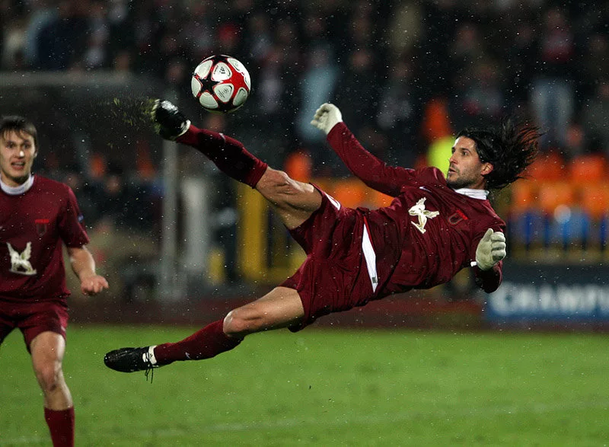
Тема урока: Удары по мячу. Закрывание игрока. Комплексы упражнений для развития функциональных возможностей сердечно - сосудистой системы.

Slide 2
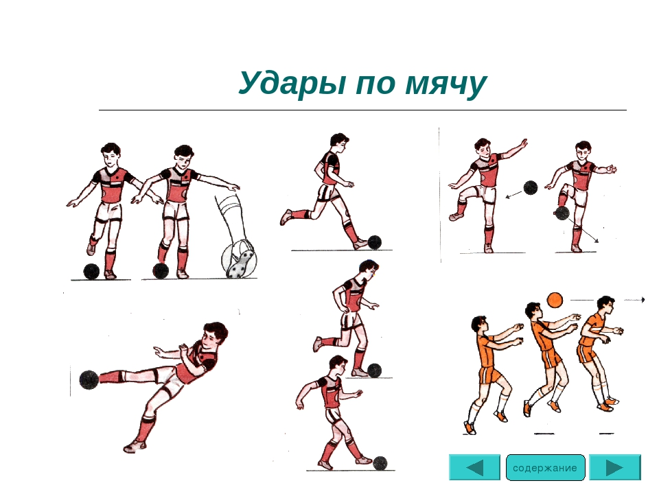
Для повторения данной темы посмотрите презентацию урока за 21 апреля

Slide 3
Закрывание игрока.
Закрывание” - это перемещение игроков обороняющейся команды с целью занятия правильной позиции, затрудняющей сопернику возможность получения мяча. Расстояние между обороняющимся игроком и соперником может сокращаться или увеличиваться по мере приближения или удаления мяча и игрока от ворот. Выбор позиции может также зависеть от скорости бега защитника, соотношения сил, единоборствующих пар и других факторов
Закрывание требует от игрока отличной реакции, тренированного распределенного внимания, а также разворотливости, высокой стартовой скорости. Закрыть игрока — значит занять по отношению к нему такую позицию, которая лишила бы его активности, возможности беспрепятственно выходить на свободное место, получать мяч в ноги. Закрытый игрок ограничен в своих действиях, на него мало играют, его плохо видят. Каковы же правила закрывания игрока?

Slide 4
Разных игроков надо и закрывать по-разному. Но принципы закрывания одинаковы для всех.
1. Закрывающий всегда должен быть ближе к своим воротам. На какой дистанции закрывать игрока? Если передача мяча может быть точной (на свободное место или в ноги), надо закрывать игрока ближе к нему (но с учетом быстроты реакции и стартовой скорости у борющихся за мяч). Уступает закрывающий подопечному в скорости — расположиться дальше от него, превосходит — расположиться ближе. Надо учитывать и удаленность подопечного от мяча. На дистанции длинной передачи можно закрывать подопечного с большим зазором: за время полета мяча (до 3 сек.) закрывающий всегда может скорректировать свою позицию.
2. Позиция опекуна должна быть с внутренней стороны поля по отношению к мячу. При поперечной передаче с фланга опекун тоже занимает позицию ближе к своим воротам и немного впереди (по отношению к мячу).
3. Плотно (с наименьшим зазором) закрывают игрока вблизи мяча и в зоне удара, где подопечный может сыграть в одно касание (а в штрафной площади, при атаке с фланга, даже поразить, ворота).
В статическом положении закрыть игрока нетрудно. Трудности возникают, когда тот начинает маневрировать, и маневрировать на скорости, да еще неизвестно, с какими намерениями. Как ни трудно научиться закрывать соперника, но уметь это должны все игроки, наделяемые основными оборонительными функциями (особенно защитники и полузащитники).
Персональная опека, основанная на закрывании игрока, — необходимый элемент тактики футбола.

Slide 5
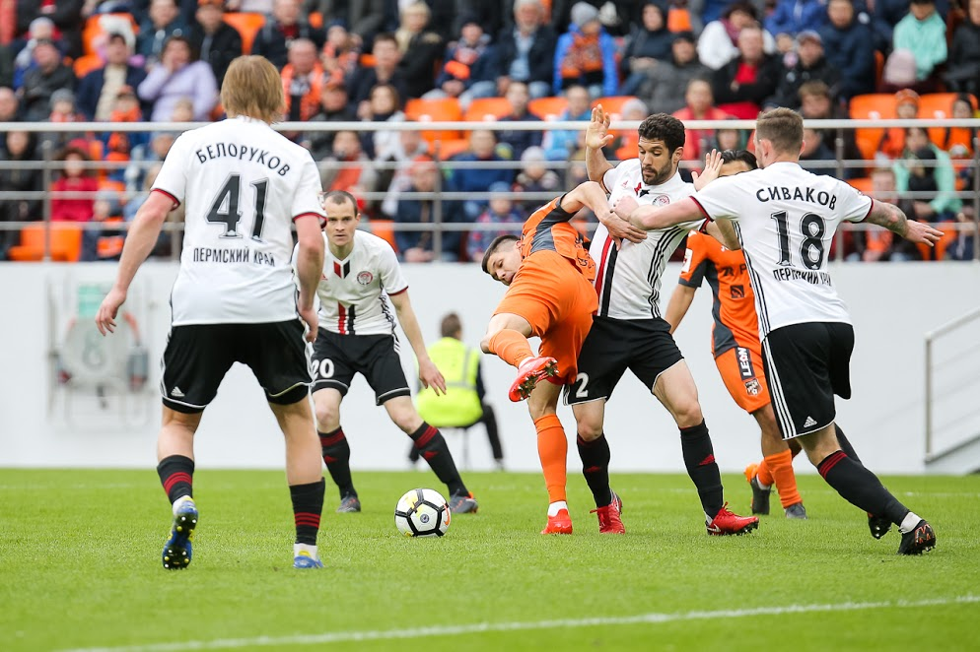
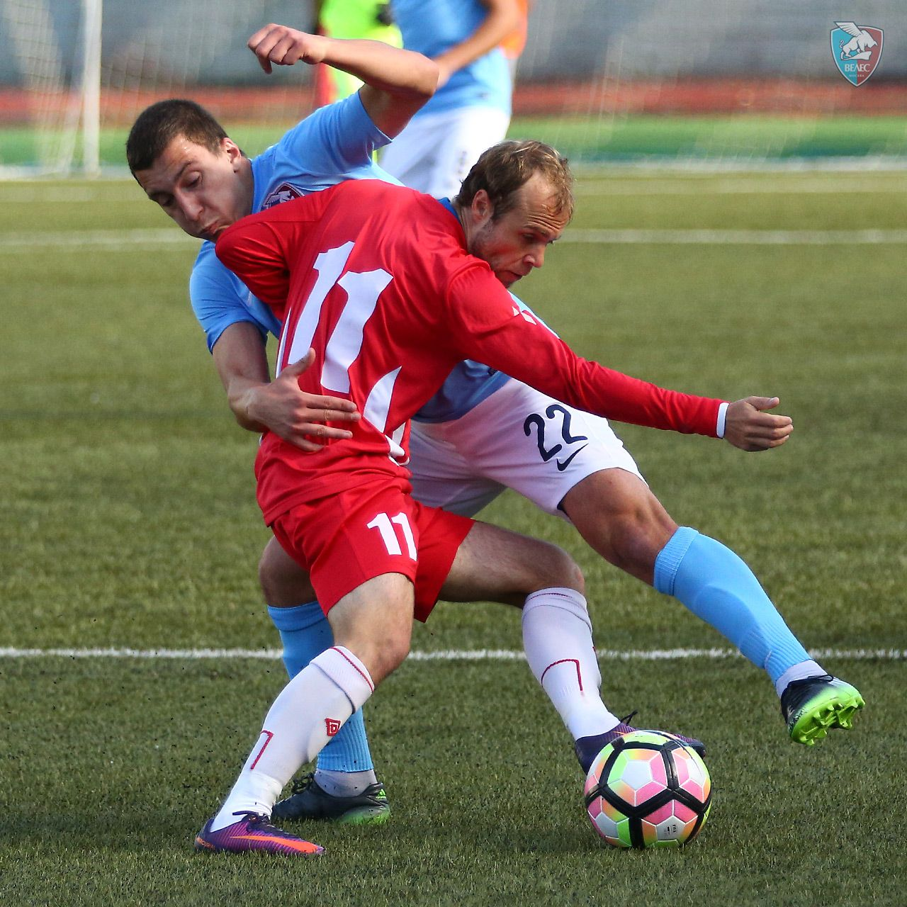

Slide 6
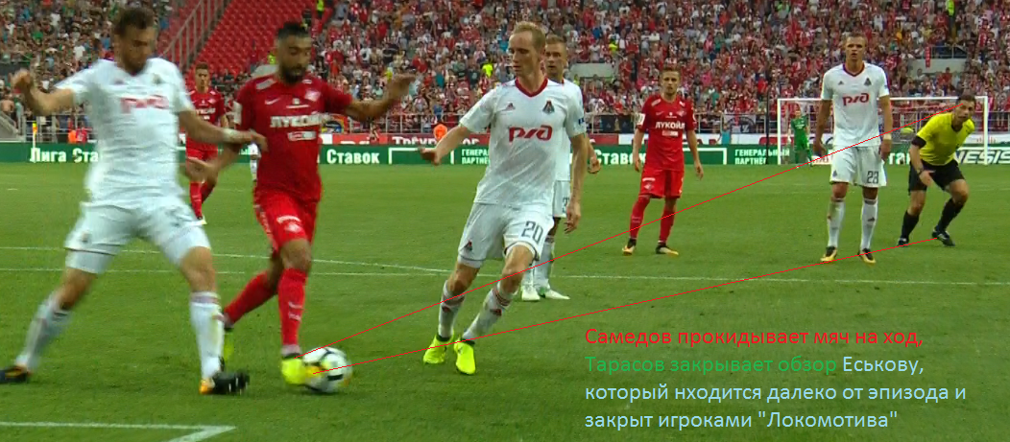
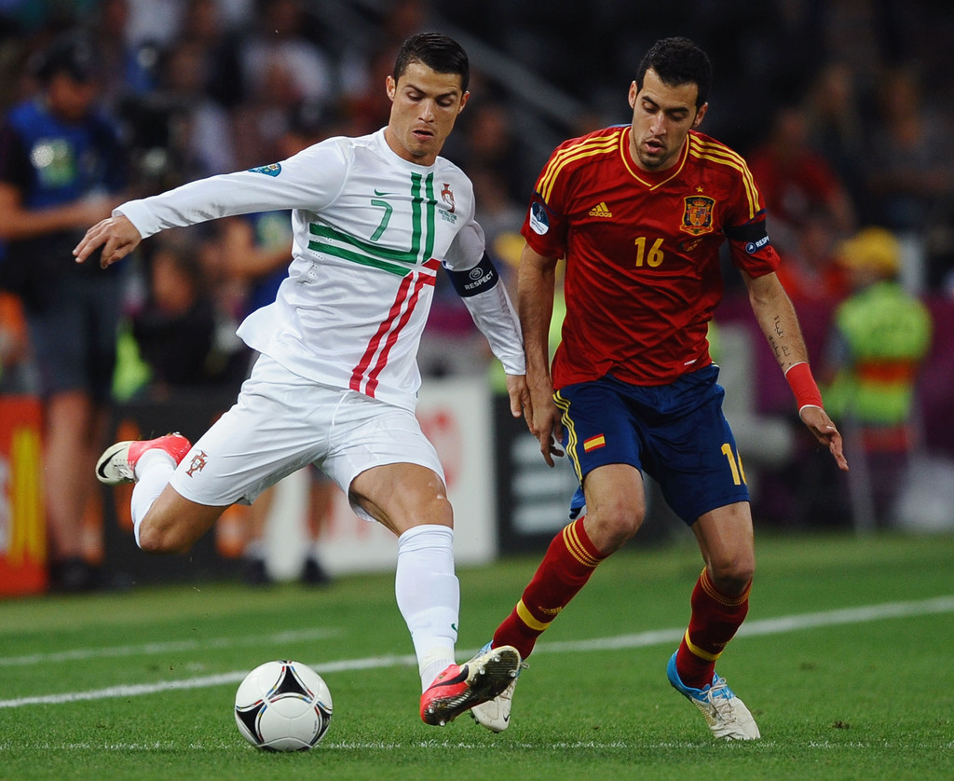
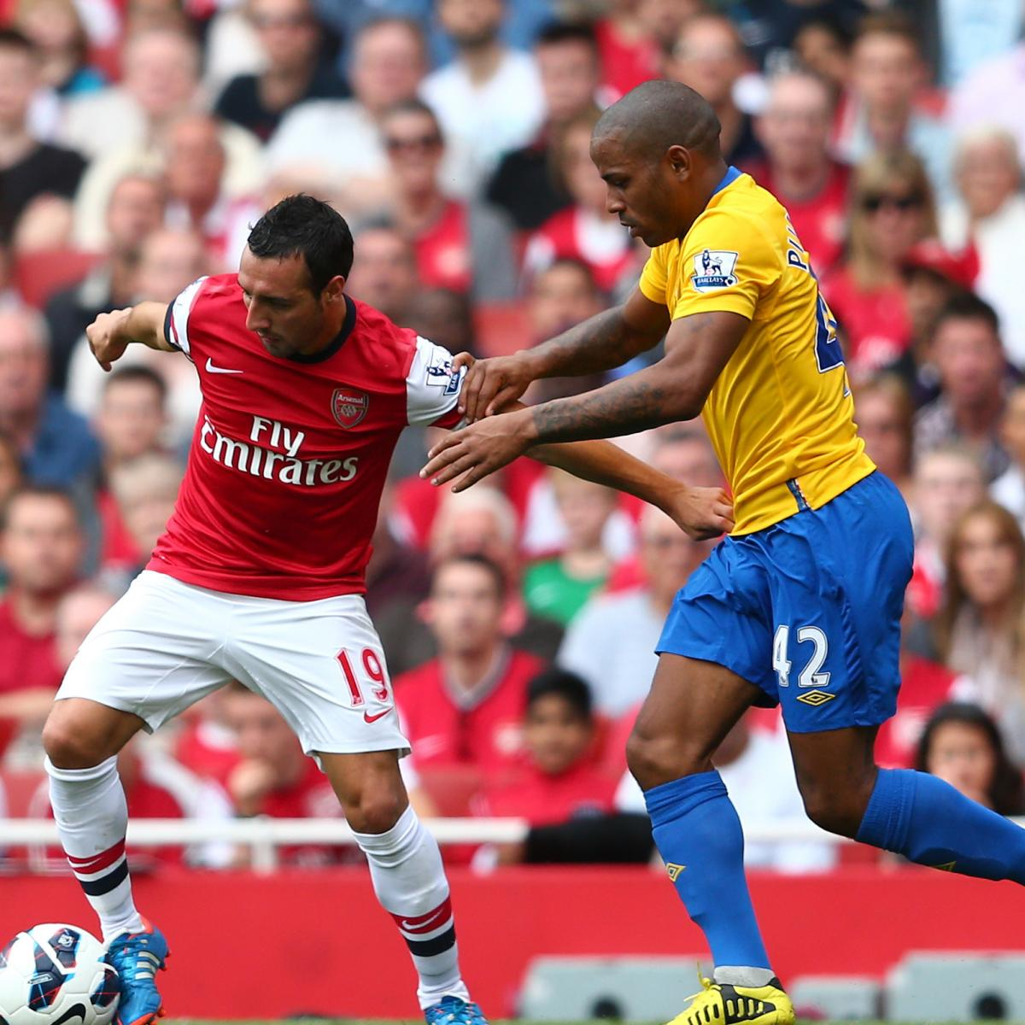
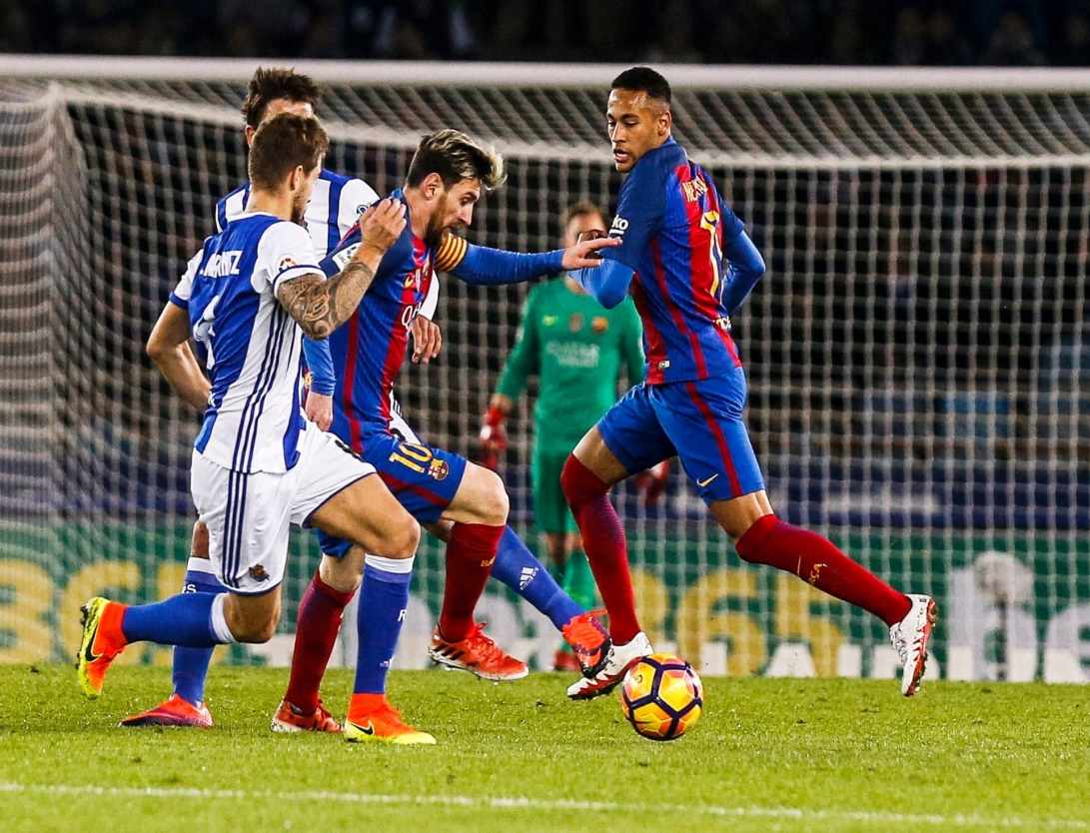

Slide 7
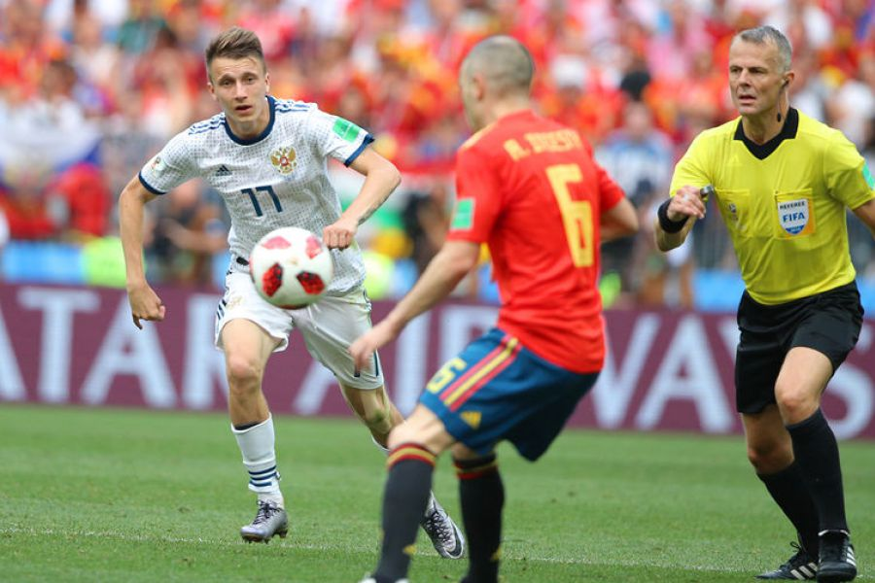
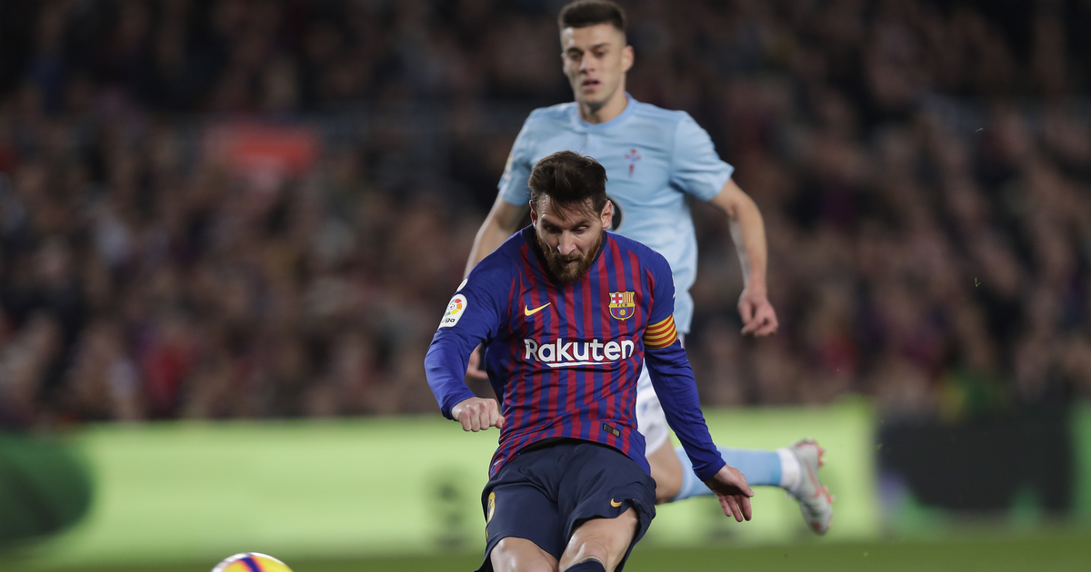
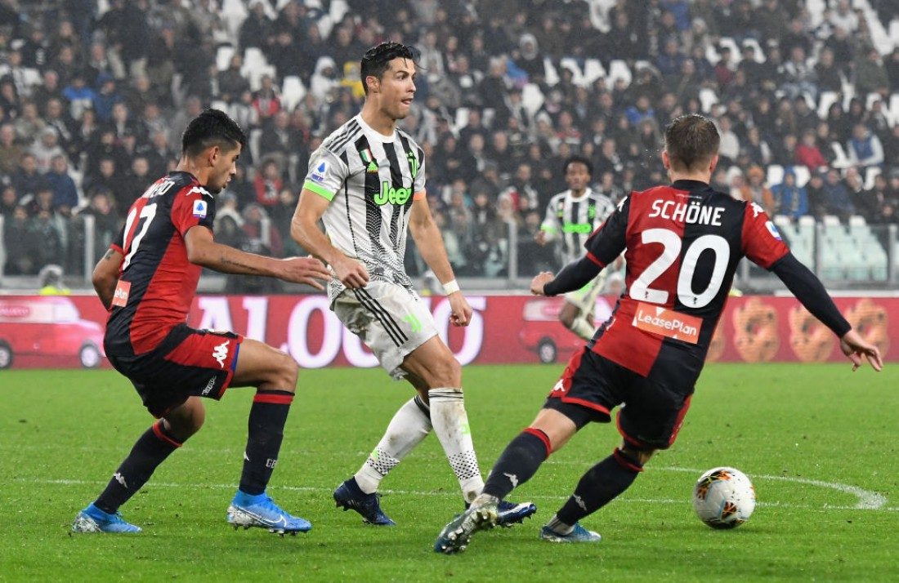
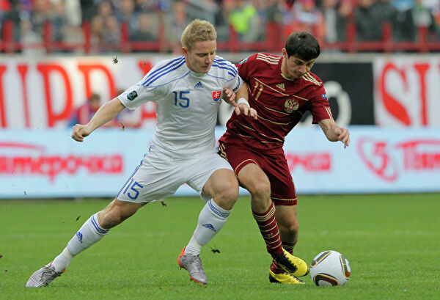

Slide 8
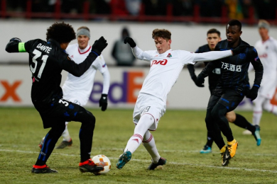
Пройдите по ссылке и посмотрите видео урок
https://www.youtube.com/watch?v=-ytRoJeB6i8

Slide 9
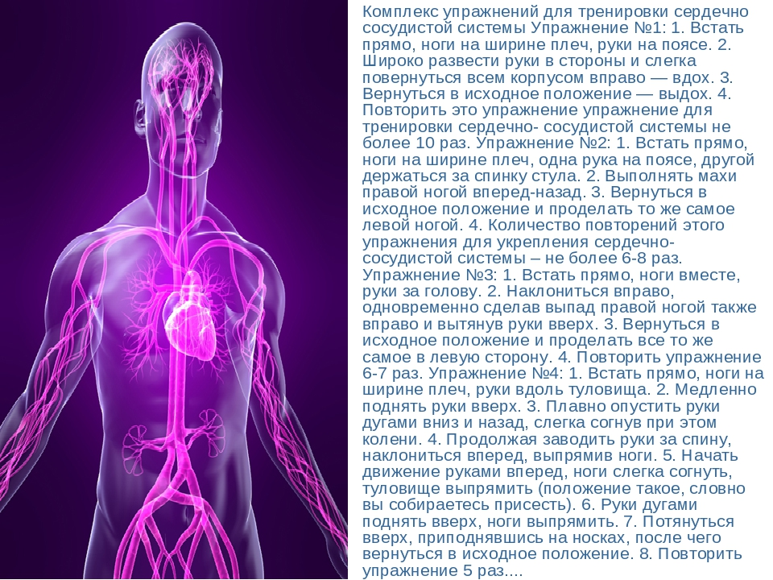
Комплексы упражнений для развития функциональных возможностей сердечно - сосудистой системы.

Slide 10
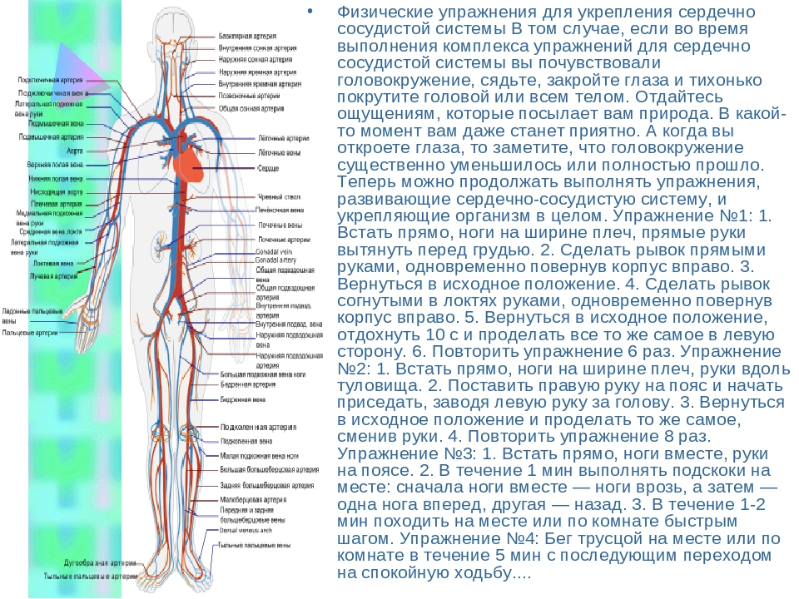

Slide 11
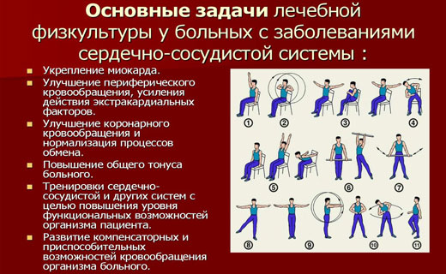

Slide 12
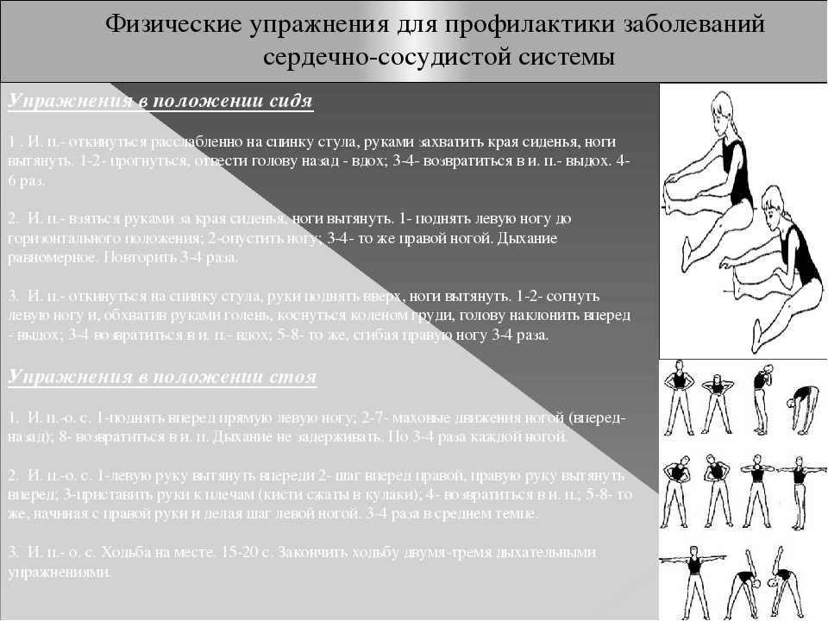

Slide 13
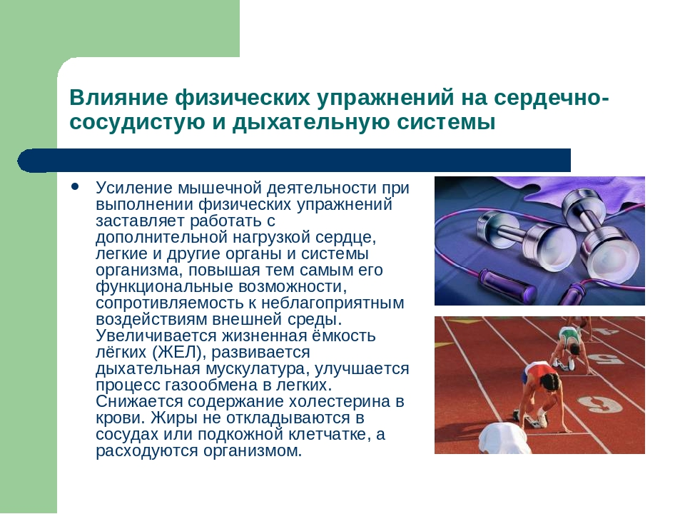

Slide 14
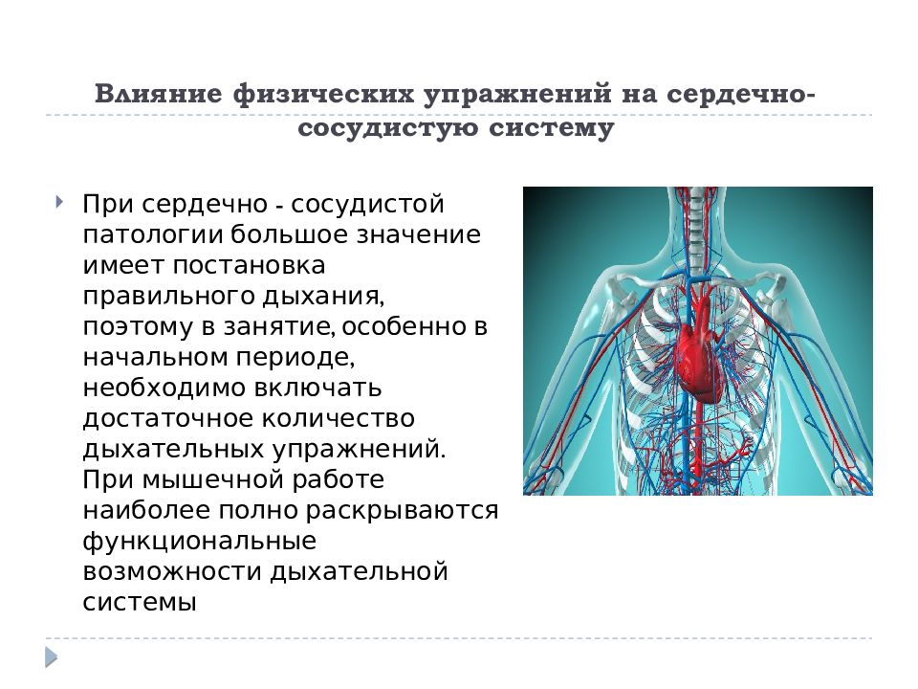

Slide 15
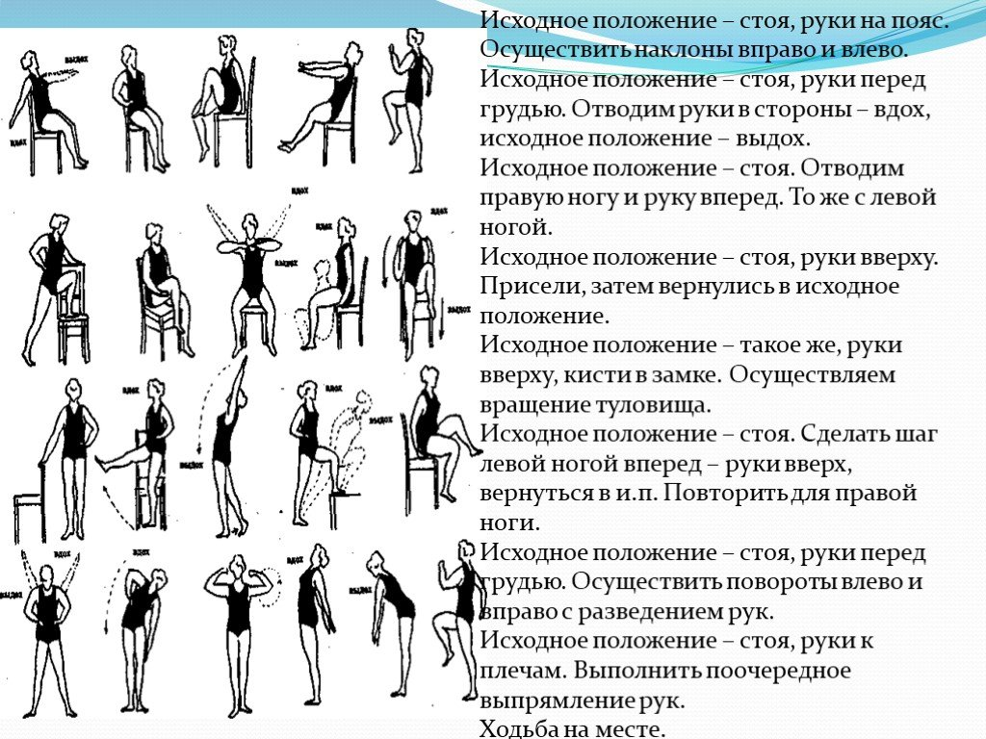

Slide 16


Slide 17
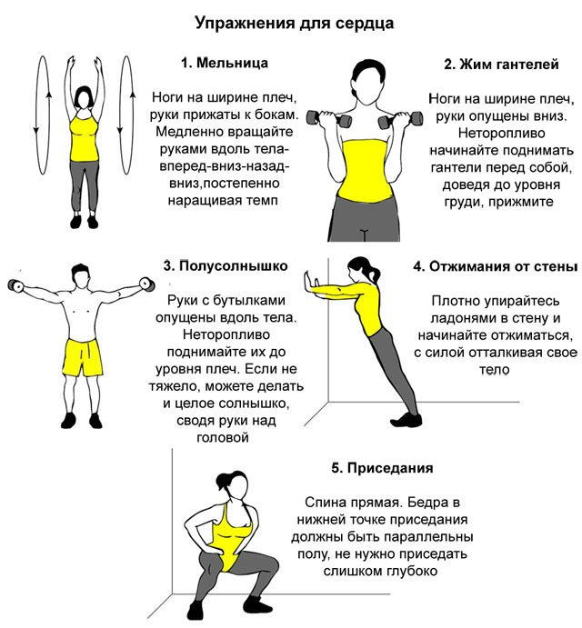

Slide 18
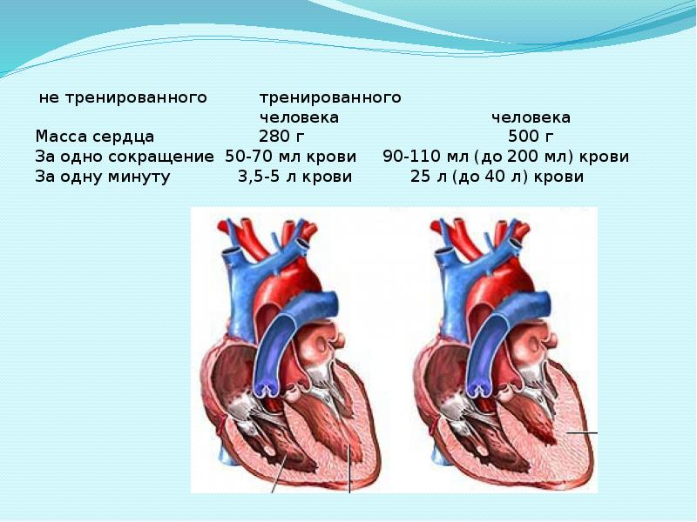

Slide 19
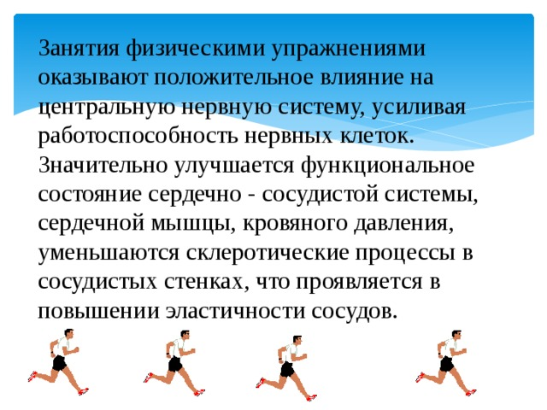

Slide 20
Домашнее задание :
Ответить на вопрос :
1 Что такое «Закрывание» игрока в футболе?
2 Выполнять дома комплексы упражнений , данные в презентации
Контакты: Мнимуллина Эльмира Николаевна
Email – elmiranik1971@mail.ru
WhatsApp 89053181843
Хакимуллин Айдар Маулетгараевич
WhatsApp - 89600317709

